Slide 1
处方书写规范
药械科 林家萍

Slide 2
2017年度三级公立中医院绩效 考核指标
三级指标 | 权重 | 指标说明 | 考评细则
2.1.9 处方合格率 | 2 | 处方合格率是指处方书写的全部内容，包括处方前记书写、正文药名书写、用法用量及医生签名、药师调配和复核签名等内容，同时也有用药的合理性、配伍禁忌等内容。合格率的计算按抽样方法每月点评不少于100张处方。不合格处方包括不规范处方、不适宜处方和超常处方。 | 查看相关统计数据；处方合格率≥99%得2分；每低1个百分点,扣0.2分。

Slide 3
处方书写规则
（一）患者一般情况、临床诊断填写清晰、完整，并与病历记载相一致。
（二）每张处方限于一名患者的用药。
（三）字迹清楚，不得涂改；如需修改，应当在修改处签名并注明修改日期。

Slide 4
处方书写规则
（四）药品名称应当使用规范的中文名称书写，没有中文名称的可以使用规范的英文名称书写；医疗机构或者医师、药师不得自行编制药品缩写名称或者使用代号；书写药品名称、剂量、规格、用法、用量要准确规范，药品用法可用规范的中文、英文、拉丁文或者缩写体书写，但不得使用“遵医嘱”、“自用”等含糊不清字句。

Slide 5
处方书写规则
（五）患者年龄应当填写实足年龄，新生儿、婴幼儿写日、月龄，必要时要注明体重。
（六）西药和中成药可以分别开具处方，也可以开具一张处方，中药饮片应当单独开具处方。
（七）开具西药、中成药处方，每一种药品应当另起一行，每张处方不得超过5种药品。

Slide 6
处方书写规则
（八）中药饮片处方的书写，一般应当按照“君、臣、佐、使”的顺序排列；调剂、煎煮的特殊要求注明在药品右上方，并加括号，如布包、先煎、后下等；对饮片的产地、炮制有特殊要求的，应当在药品名称之前写明。
（九）药品用法用量应当按照药品说明书规定的常规用法用量使用，特殊情况需要超剂量使用时，应当注明原因并再次签名。

Slide 7
处方书写规则
（十）除特殊情况外，应当注明临床诊断。
（十一）开具处方后的空白处划一斜线以示处方完毕。
（十二）处方医师的签名式样和专用签章应当与院内药学部门留样备查的式样相一致，不得任意改动，否则应当重新登记留样备案。

Slide 8
处方书写规则
药品剂量与数量用阿拉伯数字书写。剂量应当使用法定剂量单位：重量以克（g）、毫克（mg）、微克（μg）、纳克（ng）为单位；容量以升（L）、毫升（ml）为单位；国际单位（IU）、单位(U)；中药饮片以克（g）为单位。
片剂、丸剂、胶囊剂、颗粒剂分别以片、丸、粒、袋为单位；溶液剂以支、瓶为单位；软膏及乳膏剂以支、盒为单位；注射剂以支、瓶为单位，应当注明含量；中药饮片以剂为单位。

Slide 9
门诊处方存在的不合格问题

Slide 10
门诊处方存在的不合格问题
一、需溶解的注射剂没有注明溶媒的品种与用量
二、药品用法用量不适宜
1、用法单位漏写、写错 2、需要皮试的药品未注明
3、不需要皮试的药品又添注明 4、用药频次超说明书
三、临床诊断不适宜
四、超长用量未注明原因
五、单独开具中成药处方临床诊断未写证型证候

Slide 11
门诊处方存在的不合格问题
六、中药饮片处方前记应当标明姓名、性别、年龄、地址应当具体到街道或社区（乡镇）
七、临床诊断应当写中医诊断，并写清中医病症及证型。
八、中药饮片用法应当注明内服或外用。内服中药需写明每日几剂、煎煮几次、共分几次服用等、外用中药需写明每日几剂熏洗或灌肠等用法。

Slide 12
门诊处方存在的不合格问题
九、对有毒中药饮片超过常用量内服的处方应当在药名的右 上角加医师签名并注明时间。对十八反、十九畏等明显违反配伍禁忌的方剂经医师确认确有需要要加签签名、时间方可调配。
十、对有特殊煎煮要求的应当注明（先煎、后下、包煎等）
十一、根据医保科要求，普通处方不得超过七日用量，金额不超过二百元，非市区患者或慢性病患者原则上不超过十五日用量。

Slide 13
一、需溶解的注射剂没有注明溶媒的品种与用量

Slide 16
二、药品用法用量不适宜

Slide 17
1、用法单位漏写、写错

Slide 19
2、需要皮试的药品未注明

Slide 20
3、不需要皮试的药品又添注明

Slide 22
4、用药频次超说明书

Slide 23
金杜仲胶囊说明书
【用法用量】口服，一次2-3粒，一日2次

Slide 25
阿法骨化醇软胶囊说明书
【用法用量】口服。根据患者血清钙浓度，在严密监测下调整给药剂量。
1、慢性肾功能不全及骨质疏松症：成人每日一次，每次0.5-1.0ug(2-4粒）。根据年龄、症状适当增减。
2、甲状旁腺功能低下及其他维生素D代谢异常疾病：成人每日一次，每次1.0-4.0ug（4-16粒）。根据年龄、疾病、症状适当增减。
3、小儿用药：每日一次。骨质疏松症口服剂量为0.01-0.03ug/kg体重，其他疾病口服剂量为0.050.1ug/kg体重，根据疾病、症状适当增减。

Slide 28
骨疏康胶囊说明书
【用法用量】口服，一次4粒，一日2次。疗程6个月。

Slide 30
藤黄健骨胶囊说明书
【用法用量】口服，一次3-6片，一日2次。

Slide 31
三、临床诊断不适宜

Slide 37
四、超长用量未注明原因
《处方管理办法》第十九条
处方一般不得超过7日用量;急诊处方一般不得超过3日用量;对于某些慢性病、老年病或特殊情况，处方用量可适当延长，但医师应当注明理由。
注：特殊情况需延长处方用量时需要在处方上注明原因。

Slide 41
五、单独开具中成药处方临床诊断未写证型证候

Slide 45
六、中药饮片处方前记应当标明姓名、性别、年龄、地址应当具体到街道或社区（乡镇）

Slide 46
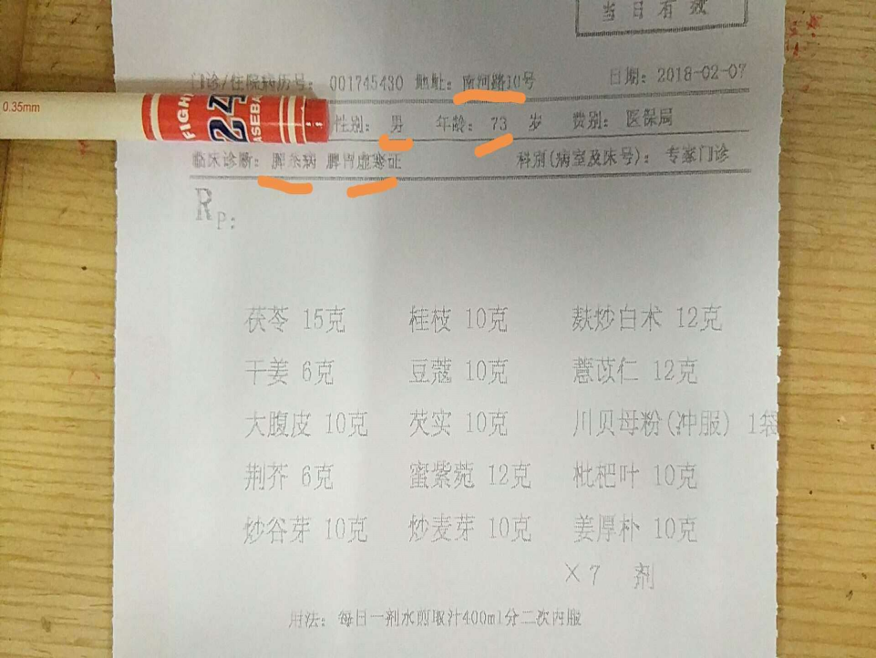

Slide 47
七、临床诊断应当写中医诊断，并写清中医病症及证型。

Slide 48
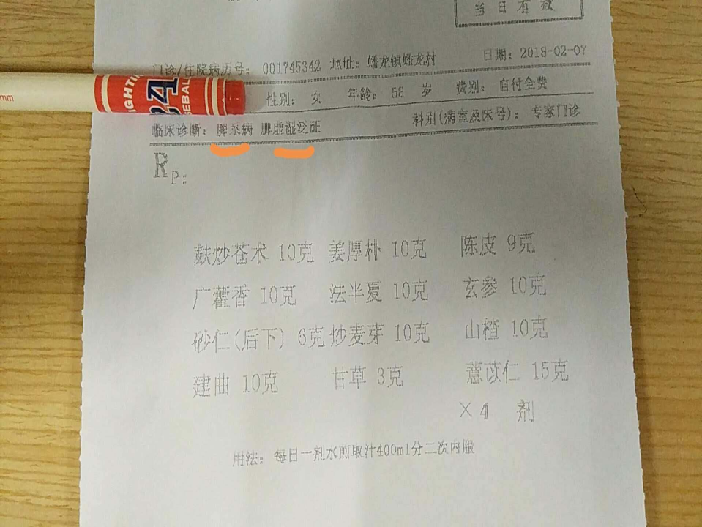

Slide 49
八、中药饮片用法应当注明内服或外用。内服中药需写明每日几剂、煎煮几次、共分几次服用等、外用中药需写明每日几剂熏洗或灌肠等用法。

Slide 50
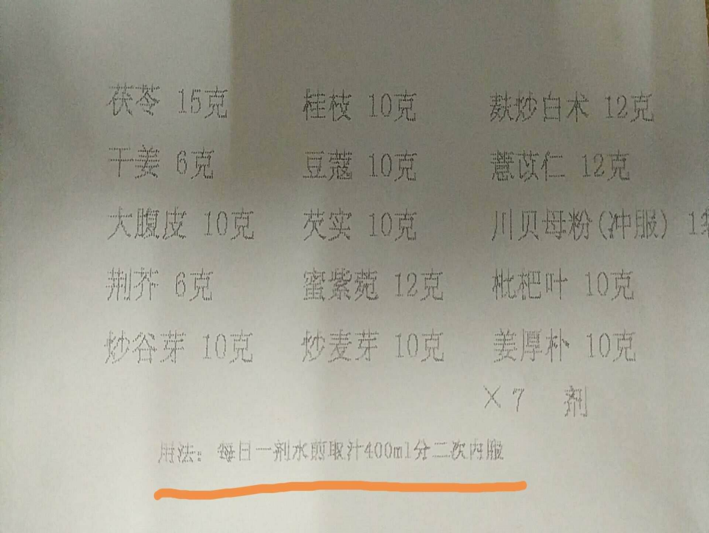

Slide 51
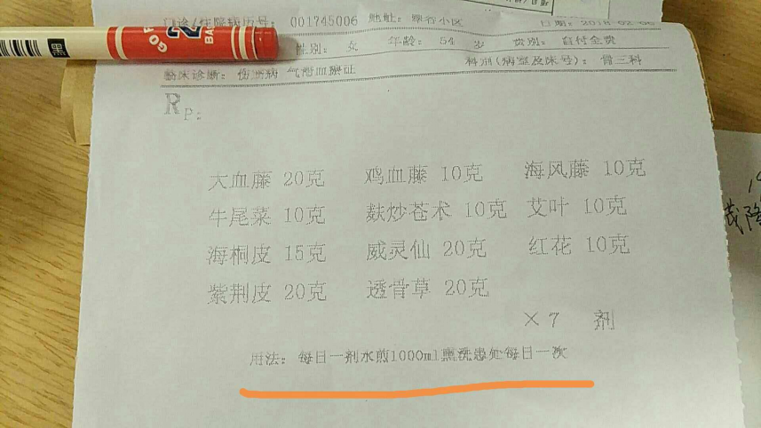

Slide 52
九、对有毒中药饮片超过常用量内服的处方应当在药名的右上角加医师签名并注明时间。对十八反、十九畏等明显违反配伍禁忌的方剂经医师确认确有需要要加签签名、时间方可调配。

Slide 53
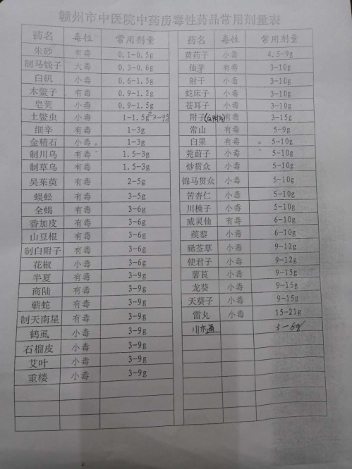

Slide 54
十、对有特殊煎煮要求的应当注明（先煎、后下、包煎等）

Slide 55
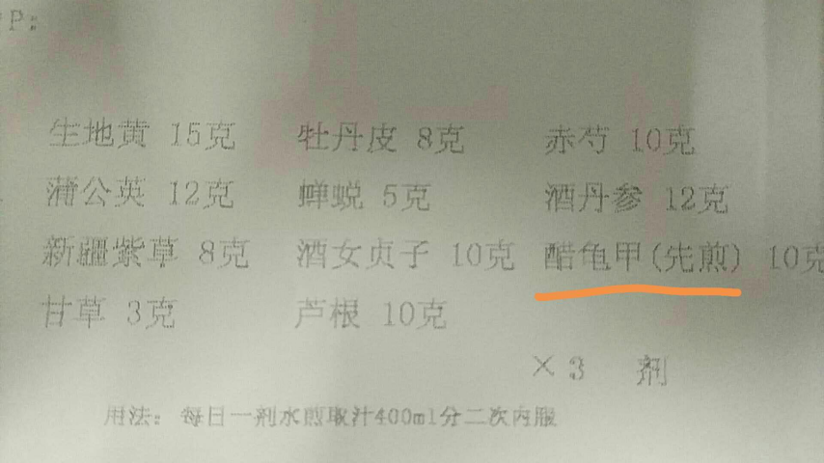

Slide 56
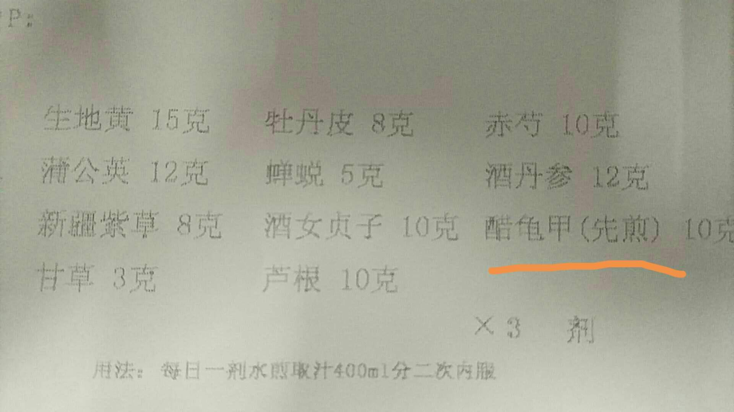

Slide 57
十一、根据医保科要求，普通处方不得超过七日用量，金额不超过二百元，非市区患者或慢性病患者原则上不超过十五日用量。

Slide 58
谢谢大家！

